Slide 1
Решение задач

Slide 2
а : а = 1
а : 1 = а
0 : а = 0
а ∙ 0 = 0

Slide 3
7 ∙ 8 = 56
6 ∙ 6 = 36
3 ∙ 9 = 27
5 ∙ 8 = 40
4 ∙ 7 = 28
6 ∙ 9 = 54
2 ∙ 9 = 18
7 ∙ 7 = 49
54 : 6 = 9
45 : 9 = 5
32 : 4 = 8
72 : 8 = 9
16 : 4 = 4
24 : 4 = 6
81 : 9 = 9
40 : 8 = 5

Slide 4
Ябл.– 4 ящ.по 8 кг
Гр. – 26 кг
? кг

Slide 5
Ябл.– 4 ящ.по8кг
Гр. – 26 кг
на? >

Slide 6
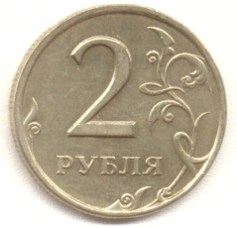
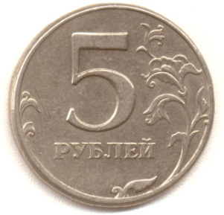
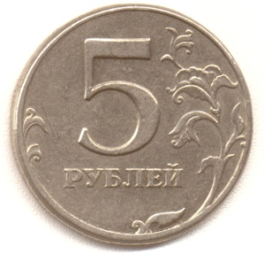
? 1) (∙)
? 1) (∙)
? 2) (∙)
? 3) (+)

Slide 7
8 кг
8 кг
8 кг
9 кг
9 кг
9 кг
9 кг
? 2) (∙)
? 1) (∙)
? 3) (+)

Slide 8
9 см
6 см
Р = (6 + 9) ∙ 2 = 30 см
S = 6 ∙ 9 = 54 см²

Slide 9
8 см
7 см
Р = (8 + 7) ∙ 2 = 30 см
S = 8 ∙ 7 = 56 см²

Slide 10
9 см
Р = 9 ∙ 4 = 36 см
S = 9 ∙ 9 = 81 см²

Slide 11
Периметр квадрата 12см.
Узнай площадь этого квадрата.

Slide 12
12 : 4=3 (см) – сторона
квадрата
2) S = 3 ∙ 3 = 9 (см² )

Slide 13
Домашнее задание
Стр. 77 № 6, № 8

